Slide 1
Χημειομετρία
Εισαγωγή

Slide 2
1.1. Ορισμός (1)
Τα αναλυτικά πειράματα (analytical experiments) συνήθως περιλαμβάνουν μετρήσεις που διεξάγονται για να εξαχθούν πληροφορίες για φυσικά συστήματα.
Όπου περιλαμβάνονται ποσοτικά δεδομένα (quantitative data), οι αριθμοί, όπως παρέχονται από το αναλυτικό σύστημα είναι συχνά δυσνόητοι, δίνονται σε διάφορες μονάδες (π.χ. volts, amperes, απορρόφηση) και/ή είναι μεγάλου αριθμού για να συσχετισθούν άμεσα με ένα επιστημονικό πρόβλημα.

Slide 3
1.1 Ορισμός (2)
Σε αυτό ακριβώς το στάδιο παραγωγής δεδομένων, είναι που η χημειομετρία έχει τη μέγιστη απήχηση / συμβολή στη χημεία, και είναι επίσης ο λόγος, που ενώ η χημειομετρία είναι σημαντική σε όλα τα πεδία της χημείας και άλλων επιστημών, έχει βρει τη μέγιστη αποδοχή και χρήση σε πεδία σχετικά με την εκτέλεση ποσοτικών πειραμάτων.
Υπάρχουν πολλοί διαφορετικοί ορισμοί της Χημειομετρίας, αλλά αυτός που προτάθηκε από το Massart είναι ο πλέον δηλωτικός:

Slide 4
1.1 Ορισμός (3)
Χημειομετρία (Chemometrics) είναι ο κλάδος της Χημείας, που ασχολείται με την εφαρμογή μεθοδολογιών (στρατηγικών):
της στατιστικής,
των μαθηματικών, και
της τυπικής λογικής (formal logic)

Slide 5
1.1 Ορισμός (4)
στη Χημεία με στόχο:
α) το σχεδιασμό ή επιλογή των βέλτιστων πορειών (διαδικασιών) μετρήσεων και πειραμάτων,
β) την εξαγωγή της μέγιστης σχετικής χημικής πληροφορίας από την ανάλυση χημικών δεδομένων,
γ) την απόκτηση γνώσεων για χημικά συστήματα.

Slide 6
1.1 Ορισμός (5)
Στο πεδίο της Αναλυτικής Χημείας, η χημειομετρία χρησιμοποιείται κυρίως για την επίτευξη του βέλτιστου τρόπου εξαγωγής πληροφοριών στα συστήματα υλικών.
Η Χημειομετρία βρίσκει εφαρμογές σε πολλούς κλάδους πέραν της Χημείας και τείνει να γίνει αυτόνομος επιστημονικός κλάδος.

Slide 7
1.1 Ορισμός (6)
Οι μεθοδολογίες «αποτίμησης της ποιότητας» ενός υλικού διαμορφώθηκαν σε ένα υποκλάδο της Χημειομετρίας με το όνομα Qualimetrics.

Slide 8
1.1 Ορισμός (7)
Η Χημειομετρία πέραν της Αναλυτικής Επιστήμης είναι ένα χρήσιμο εργαλείο:
  στη συνθετική χημεία,
  τη φαρμακευτική χημεία,
  τη θεωρητική χημεία,
  τη χημική μηχανική,
  τις επιστήμες υγείας, και
  σε άλλες επιστήμες,
  για τον αποδοτικότερο πειραματικό σχεδιασμό και την εξαγωγή των βέλτιστων πληροφοριών.

Slide 9
1.2 Ιστορική Ανασκόπηση (1)
Η χημειομετρία βασίζεται στη χρήση μεθοδολογιών από:
  τα μαθηματικά,
  τη στατιστική,
  τη επιχειρησιακή έρευνα (operations research),
  την τεχνητή νοημοσύνη (artificial intelligence), κλπ.
όπως μπορούν να εφαρμοσθούν στα χημικά συστήματα.

Slide 10
1.2 Ιστορική Ανασκόπηση (2)
Ενώ τέτοιες μεθοδολογίες, ιδιαίτερα οι στατιστικές, ήταν πάντοτε σημαντικές, η κύρια ανάπτυξη της χημειομετρίας ξεκίνησε περίπου το 1970.
Αυτό οφείλεται στην αύξηση της πολυπλοκότητας της χημικής οργανολογίας και των αναλυτικών διαδικασιών.
Οι χημικοί εκτελούσαν πλέον περισσότερο δύσκολες και έμμεσες μετρήσεις, των οποίων τα αποτελέσματα δεν επέτρεπαν μια απλή απεικόνηση με την κλασική γραφική παράσταση.

Slide 11
1.2 Ιστορική Ανασκόπηση (3)
Στην ανά διετία ανασκόπηση (review) “Statistical and Mathematical Methods in Analytical Chemistry” το 1972 του περιοδικού Analytical Chemistry [Analytical Chemistry 44 (1972) 497R –512R] υπήρχαν μόνο 2 περιοχές με ερευνητική δραστηριότητα:

Slide 12
1.2 Ιστορική Ανασκόπηση (4)
  “Curve fitting” (προσαρμογή καμπυλών) και
  “Statistical Control” (στατιστικός έλεγχος).
Στην πρώτη περιοχή υπήρχε έντονο ενδιαφέρον από τους αναλυτικούς χημικούς, ενώ οι χημικοί μηχανικοί έδειχναν ενδιαφέρον στον έλεγχο ποιότητας.

Slide 13
1.2 Ιστορική Ανασκόπηση (5)
Το 1971, ο Svante Wold του Πανεπιστημίου Umea στη Σουηδία επινόησε τον όρο “Chemometrics” σε μια ερευνητική πρόταση για χρηματοδότηση και αμέσως μετά σε συνεργασία με τον Bruce Kowalski του Πανεπιστημίου της Washington εισήγαγαν τον όρο στις ΗΠΑ.
Ως συνέπεια της ανάπτυξης της Χημειομετρίας ως χωριστού υποκλάδου (subdiscipline) της Χημείας συστήθηκε η Διεθνής Ένωση Χημειομετρίας (International Chemometrics Society) το 1974.

Slide 14
1.2 Ιστορική Ανασκόπηση (6)
Το πρώτο άρθρο με τη χημειομετρία στον τίτλο εμφανίσθηκε το 1974 [B.R.Kowalski, “Chemometrics: views and propositions”, Journal of Chemical Information and Computer Sciences, 15 (1975) 201-203].
Σ΄αυτό ο Kowalski δήλωνε ότι η Χημειομετρία είχε αναπτυχθεί σε βαθμό που να αποτελεί μια λειτουργική ερευνητική περιοχή στη χημική επιστήμη και έφερνε ως παράδειγμα τη σημασία της «αναγνώρισης προτύπων» (pattern recognition).

Slide 15
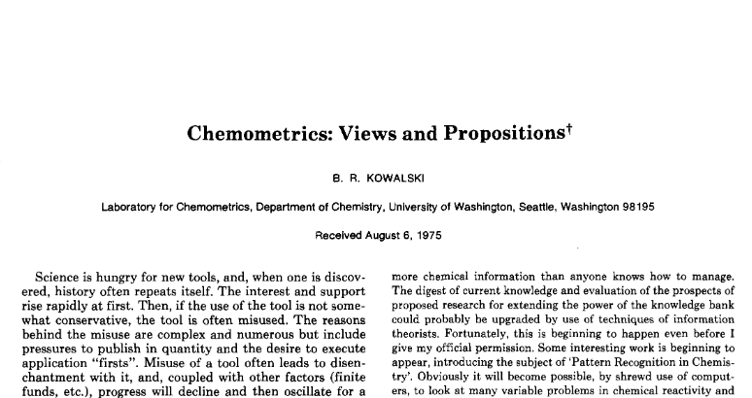
Απόσπασμα από το άρθρο

Slide 16
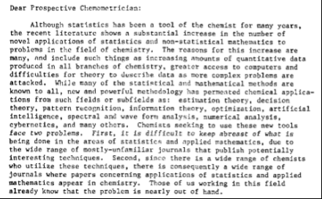
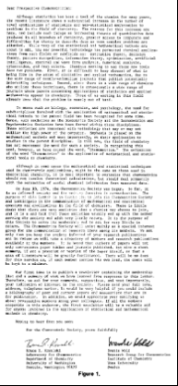
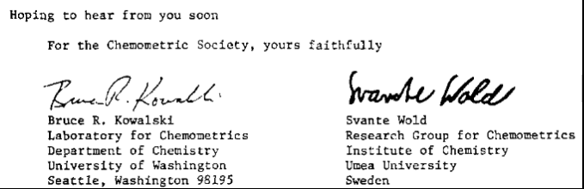
Απόσπασμα από το άρθρο(2)

Slide 17

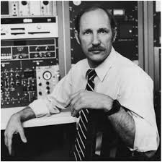
Svande Wold
Bruce Kowalski

Slide 18
1.2 Ιστορική Ανασκόπηση (7)
Στην αρχή υπήρξε περιορισμένος αριθμός δημοσιευμάτων στη χημειομετρία και εμφανίσθηκε ένας σκεπτικισμός στην αναλυτική κοινωνία, όσον αφορά την ανάγκη χρήσεως πολύπλοκων εργαλείων ανάλυσης δεδομένων.
Οι κλασικοί αναλυτικοί χημικοί πίστευαν ότι η ανάγκη χρήσεως πολύπλοκων εργαλείων ανάλυσης δεδομένων ήταν ένδειξη εκτέλεσης μη σωστών πειραμάτων.

Slide 19
1.2 Ιστορική Ανασκόπηση (8)
Η καθιέρωση του τμήματος “Computer Techniques and Optimization” στο περιοδικό Analytica Chimica Acta το 1977, ήταν η πρώτη προσπάθεια δημοσιεύσεων σε περιοδικό αποκλειστικά αφιερωμένων σε αυτή την αναπτυσσόμενη περιοχή.
Το 1980 το περιοδικό Analytical Chemistry άλλαξε το όνομα του τμήματος ανασκόπησης “Mathematical Methods in Analytical Chemistry” σε “Chemometrics” και συνέβαλε έτσι στην καθιέρωση του πεδίου.

Slide 20
1.2 Ιστορική Ανασκόπηση (9)
Ως συνέπεια, το 1982 το περιοδικό Analytica Chimica Acta διέκοψε το ξεχωριστό τμήμα του στη Χημειομετρία λόγω της γενικής πλέον αποδοχής της και της μη ανάγκης για περαιτέρω ειδική προσοχή.
Στη συνέχεια εμφανίσθηκαν δύο εξειδικευμένα περιοδικά στη Χημειομετρία:
  “Chemometrics and Intelligent Laboratory Systems” και
  “Journal of Chemometrics”

Slide 21
1.2 Ιστορική Ανασκόπηση (10)
στα οποία δημοσιεύονται άρθρα με λεπτομέρειες στις χημειομετρικές μεθόδους, ενώ οι εφαρμογές της χημειομετρίας δημοσιεύονται στα ευρύτερα αναλυτικά περιοδικά.
Σήμερα οι χημειομετρικές μέθοδοι έγιναν ευρέως αποδεκτές στην πρακτική της Χημείας.

Slide 22
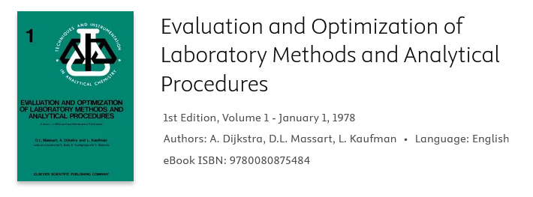
1.2 Ιστορική Ανασκόπηση (11)
Το πρώτο βιβλίο με θέματα χημειομετρίας δημοσιεύτηκε το 1978, με τίτλο:
«Evaluation and Optimization of Laboratory Methods and Analytical Procedures»,
από τους D.L.Massart, A.Dijkstra και L.Κaufman.
Στην πράξη το βιβλίο αυτό συστηματοποίησε τις διάσπαρτες εμπειρικές και μη μεθοδολoγίες για τη βελτιστοποίηση αναλυτικών μεθόδων και τη μεγιστοποίηση εξαγωγής χημικών πληροφοριών.

Slide 23
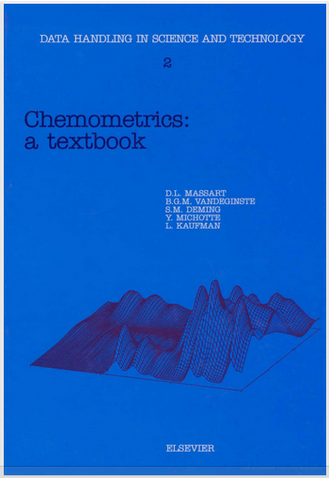
1.2 Ιστορική Ανασκόπηση (12)
Στη συνέχεια δημοσιεύτηκε (1988) από τον εκδορικό οίκο Elsevier, το βιβλίο:
«Chemometrics: a textbook», από τους:
  D.L.Massart, Y.Michootte, L.Kaufman (Φαρμακευτικό Ινστιτούτο, Vrije Universiteit Brussel, Belgium),
  B.G.M.Vandeginste (Εργαστήριο Αναλυτικής Χημείας, Katholieke Univeriteit Nijmergen, The Netherlands), και
  S.N.Deming (Τμήμα Χημείας, University of Houston, USA).

Slide 24
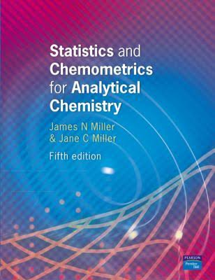
1.2 Ιστορική Ανασκόπηση (13)
Μια καλή πηγή θεμάτων χημειομετρίας, πέραν από ένα πολύτιμο εργαλείο στατιστικής στην Αναλυτική Χημεία, αποτελεί το βιβλίο:
«Statistics for Analytical Chemistry»,
των J.C.Miller και J.N.Miller, που εκδόθηκε από τον οίκο Ellis Horwood, στη σειρά Analytical Chemistry.
Στις τελευταίες εκδόσεις του βιβλίου αυτού έχουν προστεθεί αρκετά θέματα Χημειομετρίας.

Slide 25
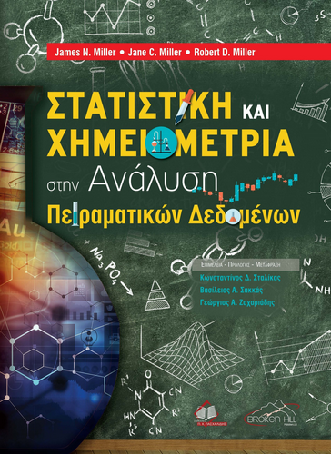
ΘΑΥΜΑ!!!
Το πρωτο βιβλίο χημειομετρίας στα ελληνικά

Slide 26
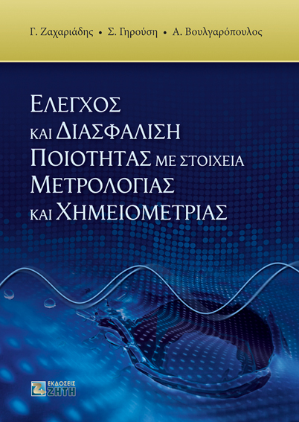

ΜΠΟΡΕΙ ΚΑΙ ΟΧΙ

Slide 27
1.2 Ιστορική Ανασκόπηση (14)
Η ραγδαία ανάπτυξη αναλυτικών οργάνων ικανών να παράξουν μεγάλο αριθμό δεδομένων απαιτεί την ανάπτυξη νέων και περισσότερο αποδοτικών μεθόδων ανάλυσης δεδομένων, οι οποίες είναι δυνατές λόγω της αυξημένης δυνατότητας των προσωπικών υπολογιστών χωρίς την ανάγκη χρήσεως των υπερυπολογιστών.

Slide 28
1.2 Ιστορική Ανασκόπηση (15)
Αυτός ο συνδυασμός ανάπτυξης οδήγησε σε νέες βελτιώσεις των μεθόδων ανάλυσης δεδομένων.
Έτσι η χημειομετρία παίζει ένα σημαντικό ρόλο στην Αναλυτική Χημεία, περιλαμβανομένης της εισαγωγής εμπορικών αναλυτικών οργάνων σε λειτουργικά συστήματα.

Slide 29
1.3. Περιεχόμενο (1)
Όπως είναι φυσικό για ένα ραγδαία αναπτυσσόμενο επιστημονικό κλάδο, δεν υπάρχει ένα αυστηρά καθιερωμένο περιεχόμενο της Χημειομετρίας.
Τα επί μέρους θέματα που αναπτύσσονται σε βιβλία, εγκυκλοπαίδειες και άρθρα ανασκοπήσεως της ερευνητικής δραστηριότητας για τη Χημειομετρία περιλαμβάνουν τα παρακάτω:

Slide 30
1.3. Περιεχόμενο (2)
Στατιστική (Statistics): περιλαμβάνει την:
  περιγραφική στατιστική (descriptive statistics),
  κατανομές συχνότητας (frequency distributions),
  μετρήσεις κεντρικής τάσεως (measures of central
  tendency),
  μετρήσεις διασποράς (measures of spread),
  όρια εμπιστοσύνης (confidence limits) και
  μονοπαραμετρικές τεχνικές (univariate techniques)

Slide 31
1.3. Περιεχόμενο (3)
Πειραματικό Σχεδιασμό (Experimental Design): περιλαμβάνει τις μεθοδολογίες για τον εντοπισμό των σταδίων / παραμέτρων που συνεισφέρουν περισσότερο στο σφάλμα μιας πολυσταδιακής διαδικασίας.
Βελτιστοποίηση Αναλυτικών Μεθόδων (Analytical Method Optimization): περιλαμβάνει τις μεθοδολογίες (μονοπαραμετρικές και πολυπαραμετρικές) για την επιλογή των τιμών των παραμέτρων μιας αναλυτικής μεθόδου για την επίτευξη της βέλτιστης απόκρισης (response) της μεθόδου.

Slide 32
1.3. Περιεχόμενο (4)
Έλεγχος Αντοχής (Ισχύος) (Ruggedness Testing): εννοείται μια μεθοδολογία σάρωσης (screening methodology) για τον εντοπισμό των πειραματικών παραμέτρων που επιδρούν έντονα στην ποιότητα της αναλυτικής μεθόδου.
Διασφάλιση Ποιότητας και Έλεγχος Ποιότητας (Quality Assurance and Quality Control): περιλαμβάνουν τις μεθοδολογίες που χρησιμοποιούνται και τα μέτρα που λαμβάνονται για την εξασφάλιση της ποιότητας των αποτελεσμάτων των αναλυτικών μεθόδων που απαιτούνται ιδιαίτερα στα διαπιστευμένα (accredited) εργαστήρια ρουτίνας .

Slide 33
1.3. Περιεχόμενο (5)
Χαρακτηριστικά Ποιότητας Αναλυτικών Μεθόδων (Quality Characteristics of Analytical Methods, Figures of Merit): περιλαμβάνουν τις ιδιότητες των αναλυτικών μεθόδων που χαρακτηρίζουν την ποιότητά των και με τις οποίες είναι δυνατή η βελτιστοποίηση, αξιολόγηση, σύγκριση και επιλογή των αναλυτικών μεθόδων.
Βαθμονόμηση (Calibration): περιλαμβάνει τις μεθόδους (μοντέλα) για την καθιέρωση ποσοτικής σχέσεως μεταξύ της μάζας (ή συγκέντρωσης) του προσδιοριζόμενου συστατικού και του αναλυτικού σήματος της μεθόδου.

Slide 34
1.3. Περιεχόμενο (6)
Συλλογή και Επεξεργασία Σημάτων (Signal Processing): περιλαμβάνει τις μεθοδολογίες για τη συλλογή των δεδομένων από τα αναλυτικά όργανα και την αρχική επεξεργασία τους, κυρίως για την απάλειψη των θορύβων (signal filtering).

Slide 35
1.3. Περιεχόμενο (7)
Πολυπαραμετρική Ανάλυση Δεδομένων (Multivariate Data Analysis): περιλαμβάνει μεθοδολογίες που εφαρμόζονται σε μεγάλο αριθμό δεδομένων για την ομαδοποίηση δειγμάτων που εμφανίζουν κοινά αναλυτικά χαρακτηριστικά. Αυτή η ανάλυση οδηγεί στην:
  αναγνώριση προτύπων (pattern recognition) και
  ανάλυση συστάδων (cluster analysis).
Τα τελευταία χρόνια η παραδοχή ότι τα περισσότερα χημικά δεδομένα είναι ατελή και χαρακτηρίζονται από αβεβαιότητα οδήγησε σε ένα νέο κλάδο της χημειομετρίας την fuzzy data analysis.

Slide 36
1.3. Περιεχόμενο (8)
Υπολογισμός Παραμέτρων (Parameter Estimation): ασχολείται με τον υπολογισμό της τιμής διαφόρων παραμέτρων συστημάτων (π.χ. σταθερών ταχύτητας αντιδράσεων, σταθερών ισορροπίας, κλπ.) από πειραματικές μετρήσεις.
  Εφαρμόζεται κυρίως μη γραμμική προσαρμογή μοντέλων σε πειραματικά δεδομένα.
  Χρησιμοποιώντας τα μοντέλα αυτά είναι δυνατή η προσομοίωση (simulation) των συστημάτων για διάφορες τιμές των παραμέτρων.

Slide 37
1.3. Περιεχόμενο (9)
Διαχωριστικότητα Μιγμάτων (Mixture Resolution): Περιλαμβάνει μεθοδολογίες (κυρίως πολυπαραμετρικής ανάλυσης) για την επεξεργασία φασμάτων μειγμάτων ουσιών για τον προσδιορισμό των συγκεντρώσεων τους.
  Επίσης πραγματεύεται τις μεθοδολογίες που χρησιμοποιούνται για την επεξεργασία και αξιοποίηση αλληλεπικαλυπτόμενων κορυφών σε χρωματογραφήματα.

Slide 38
1.3. Περιεχόμενο (10)
Αναγνώριση Προτύπων (Pattern Recognition): Ένα από τα πλέον σημαντικά προβλήματα στη Χημειομετρία είναι η ταυτοποίηση των σχέσεων μεταξύ χημικά χαρακτηρισμένων υλικών και η ταξινόμησή τους (classification).
  Χρησιμοποιώντας διάφορες χημειομετρικές μεθοδολογίες:
    Cluster Analysis,
    Neural Networks,
    SIMCA, κλπ.)
είναι δυνατή η ομαδοποίηση χημικά όμοιων υλικών (αναγνώριση προτύπων) και στη συνέχεια η κατάταξη ενός νέου δείγματος σε συγκεκριμένη ομάδα.

Slide 39
1.3. Περιεχόμενο (11)
Σχέσεις Δομής – Δραστικότητας (Structure – Activity Relationships): Χρησιμοποιώντας διάφορες χημειομετρικές μεθοδολογίες είναι δυνατή:
  η ποσοτική συσχέτιση δομής (χρησιμοποιώντας διάφορες φυσικοχημικές παραμέτρους του μορίου)
  και της βιολογικής δραστικότητας (Quantitative Structure – Activity Relationships, QSAR).
Με τον τρόπο αυτό είναι δυνατός ο ταχύς σχεδιασμός νέων μορίων (π.χ. φαρμάκων) με αναμενόμενη βελτιωμένη δραστικότητα.

Slide 40
1.3. Περιεχόμενο (12)
Αναζήτηση Βιβλιοθήκης / Συλλογής (Library Searching): Περιλαμβάνονται οι μεθοδολογίες μέσα από τις οποίες είναι δυνατή:
  η ταχύτατη σάρωση της βιβλιοθήκης / συλλογής δεδομένων (φασμάτων IR, NMR, MS) και
  η σύγκρισή τους με τα φάσματα αγνώστων.

Slide 41
1.3. Περιεχόμενο (13)
Πρόβλεψη, Ερμηνεία και Επαγωγή (Prediction, Interpretation and Induction): Όλες οι ιδιότητες που σχετίζονται με τη χημική σύσταση ενός δείγματος μπορούν να εξαχθούν από ενόργανα πρότυπα (instrumental profiles).
Με την επεξεργασία των ενόργανων δεδομένων με χημειομετρικές μεθοδολογίες είναι δυνατή η συσχέτιση τους με τα χαρακτηριστικά τους (patterns).

Slide 42
1.3. Περιεχόμενο (14)
Τεχνητή Νοημοσύνη (Artificial Intelligence): Χρησιμοποιείται για την αναγνώριση προτύπων και επίλυση άλλων προβλημάτων, δημιουργώντας ένα νευρωνικό δίκτυο (neural network), δηλαδή ένα μοντέλο λειτουργίας του ανθρώπινου εγκεφάλου κατανοητό από τον υπολογιστή.
Ο χειριστής εκπαιδεύει τον υπολογιστή να λειτουργεί όπως τον ανθρώπινο εγκέφαλο και στη συνέχεια ο υπολογιστής είναι ικανός να κάνει προβλέψεις και να εκτιμά πρότυπα.

Slide 43
1.3. Περιεχόμενο (15)
Λήψη Αποφάσεων (Decision Making): Δημιουργείται ένα δενδρόγραμμα εναλλακτικών διαδικασιών (decision tree) και αναπτύσσεται ο τρόπος απόρριψης των λιγότερο υποσχόμενων από αυτές.
Έλεγχος Διαδικασίας (Process Control): Στοχεύει στη διατήρηση της ποιότητας μιας διαδικασίας σταθερής, πλησίον μιας τεχνικά εφικτής τιμής.

Slide 44
1.4. Αναλυτικό Πρόβλημα και Χημειομετρία (1)
1.4.1. Ορισμοί
Αναλυτική τεχνική (analytical technique) είναι η γενική εφαρμογή ενός φυσικοχημικού φαινομένου, π.χ.:
  απορρόφηση ή εκπομπή ακτινοβολίας,
  ανάπτυξη διαφοράς δυναμικού,
  διαχωρισμός λόγω διαφορετικής κατανομής σε δύο φάσεις
  αντίδραση αντιγόνου-αντισώματος
στην ανάλυση.

Slide 45
1.4. Αναλυτικό Πρόβλημα και Χημειομετρία (2)
Επομένως:
  φασματοφωτομετρία,
  φθορισμομετρία,
  φλογοφασματοφωτομετρία,
  ποτενσιομετρία,
  χρωματογραφία και
  Ανοσοπροσδιορισμοί
είναι αναλυτικές τεχνικές.

Slide 46
1.4. Αναλυτικό Πρόβλημα και Χημειομετρία (3)
Αναλυτική μέθοδος (analytical method) είναι η χρησιμοποίηση μιας αναλυτικής τεχνικής για τον ποιοτικό ή/και ποσοτικό προσδιορισμό μιας συγκεκριμένης ουσίας ή ομάδας ουσιών.
  Έτσι, μιλούμε για την ποτενσιομετρική μέθοδο προσδιορισμού φθοριούχων ή για τη ραδιοανοσοχημική μέθοδο προσδιορισμού διγοξίνης.

Slide 47
1.4. Αναλυτικό Πρόβλημα και Χημειομετρία (4)
Πορεία (procedure) είναι η γενική περιγραφή των σταδίων για την εκτέλεση της μεθόδου.
Πρωτόκολλο (protocol) είναι η λεπτομερής περιγραφή της πορείας ενός συγκεκριμένου προσδιορισμού που περιλαμβάνει ποσότητες αντιδραστηρίων και δείγματος, χρόνους εκτελέσεως διαφόρων σταδίων, κλπ.

Slide 48
1.4. Αναλυτικό Πρόβλημα και Χημειομετρία (5)
Αναλυτικό πρόβλημα (analytical problem) είναι το “ερώτημα” που απευθύνει ο ενδιαφερόμενος:
  τμήματα παραγωγής βιομηχανικών επιχειρήσεων,
  εμπορικές επιχειρήσεις και φορείς,
  κρατικοί φορείς ελέγχου,
  δικαστικές αρχές,
  άλλοι επιστήμονες - ερευνητές, κλπ.,
η απάντηση του οποίου θα έχει οικονομικές, νομικές και επιστημονικές επιπτώσεις.

Slide 49
1.4. Αναλυτικό Πρόβλημα και Χημειομετρία (6)
Παραδείγματα αναλυτικών προβλημάτων είναι:
  η ταυτοποίηση (identification) μιας πρώτης ύλης,
  ο ποσοτικός προσδιορισμός μιας ουσίας σε μία πρώτη ύλη ή ένα προϊόν,
  η ταυτοποίηση,
  ο ποσοτικός προσδιορισμός προσμίξεων σε μία πρώτη ύλη, κλπ.

Slide 50
1.4. Αναλυτικό Πρόβλημα και Χημειομετρία (7)
Ανάλυση (analysis) είναι η εφαρμογή μιας ή περισσότερων αναλυτικών μεθόδων ή/και δοκιμασιών (tests) σε ένα συγκεκριμένο δείγμα για την απάντηση του αναλυτικού προβλήματος.
  Τονίζεται ότι οι όροι “ανάλυση” και “αναλύεται” αναφέρεται μόνο στο δείγμα και ποτέ στις ουσίες που περιέχει το δείγμα.

Slide 51
1.4. Αναλυτικό Πρόβλημα και Χημειομετρία (8)
Προσδιορισμός (determination) είναι το εργαλείο της ανάλυσης και αναφέρεται στις ουσίες του δείγματος.
Ο προσδιορισμός μπορεί να είναι:
  ποιοτικός (ταυτοποίηση),
  ποσοτικός (assay),
  έλεγχος ορίου (limit test).
Τονίζεται ότι οι ουσίες προσδιορίζονται δεν αναλύονται.
Η ουσία - στόχος του προσδιορισμού λέγεται:
  προσδιοριζόμενη,
  προς προσδιορισμό,
  υπό προσδιορισμό,
  Όχι όμως αναλυόμενη ή προς ανάλυση ουσία.

Slide 52
1.4. Αναλυτικό Πρόβλημα και Χημειομετρία (9)
Παρ’ όλα αυτά έγινε ευρέως αποδεκτός ο αγγλικός όρος analyte για να ορίσει την ουσία - στόχο της ανάλυσης του δείγματος.
Στα ελληνικά ο όρος αποδίδεται με τους όρους που προαναφέρθηκαν, άρχισε όμως να καθιερώνεται και ο όρος αναλύτης.
Πρέπει να τονισθεί η διαφορά του όρου από τις λέξεις:
  αναλυτής (analyst) (ο αναλυτικός επιστήμονας), και
  αναλυτής (analyzer) (το όργανο, συνήθως αυτοματοποιημένο, που εκτελεί αναλύσεις δειγμάτων).

Slide 53
1.4. Αναλυτικό Πρόβλημα και Χημειομετρία (10)
Μέτρηση (measurement). Ο όρος αναφέρεται στην εισαγωγή του διαλύματος εργασίας του δείγματος στο αναλυτικό σύστημα και την ανάγνωση / λήψη της προκαλούμενης τιμής του αναλυτικού σήματος.
Επομένως δεν περιλαμβάνει το στάδιο της προετοιμασίας του δείγματος.
Ο αγγλικός όρος run ανταποκρίνεται ακριβώς στην έννοια αυτή της μέτρησης.
Εάν θέλουμε να συμπεριλάβουμε και το στάδιο προετοιμασίας του δείγματος, τότε πρέπει να χρησιμοποιήσουμε το όρο προσδιορισμός.
Οι επαναλαμβανόμενες μετρήσεις ή προσδιορισμοί αναφέρονται με τον αγγλικό όρο replicates.

Slide 54
1.4. Αναλυτικό Πρόβλημα και Χημειομετρία (11)
Βελτιστοποίηση (optimization) μεθόδου. Αποσκοπεί στην εύρεση εκείνων των πειραματικών συνθηκών που θα επιτρέψουν στην αναλυτική μέθοδο να έχει τη βέλτιστη απόκριση.
Η βέλτιστη απόκριση (optimum response) αναφέρεται σε ένα ή περισσότερα χαρακτηριστικά ποιότητας, τα οποία συνδυάζονται στη λεγόμενη συνάρτηση απόκρισης (response function) με τον αντίστοιχο συντελεστή βαρύτητας.

Slide 55
1.4. Αναλυτικό Πρόβλημα και Χημειομετρία (12)
Αναλυτική παράμετρος (analytical parameter) ή σήμα (signal). Είναι η μετρούμενη φυσικοχημική ποσότητα που σχετίζεται με τη συγκέντρωση ή ποσότητα του αναλύτη. Π.χ.:
  απορρόφηση,
  δυναμικό,
  εμβαδόν χρωματογραφικής κορυφής,
  όγκος τιτλοδότη,
  βάρος ιζήματος,
  ισχύς εκπεμπόμενης ακτινοβολίας, κλπ.

Slide 56
1.4. Αναλυτικό Πρόβλημα και Χημειομετρία (13)
Χημική πληροφορία - πληροφορία χρήστη. Το αναλυτικό σήμα με τη βοήθεια της βαθμονόμησης (καμπύλης αναφοράς) μετατρέπεται σε χημική πληροφορία (συγκέντρωση ή περιεκτικότητα ουσίας, ταυτοποίηση).
Στη συνέχεια με βάση τη χημική πληροφορία συντάσσεται η απάντηση στο αναλυτικό πρόβλημα που έθεσε ο χρήστης, π.χ. ότι το δείγμα όσον αφορά μία πρόσμειξη ανταποκρίνεται στα όρια που έχει θέσει η αρμόδια αρχή.
Η απάντηση / γνωμάτευση αποτελεί την πληροφορία χρήστη.

Slide 57
1.4. Αναλυτικό Πρόβλημα και Χημειομετρία (14)
1.4.2. Σχήμα πορείας επίλυσης δεδομένου αναλυτικού προβλήματος
  Για την επίλυση δεδομένου αναλυτικού προβλήματος ακολουθείται το παρακάτω γενικό σχήμα:
1. Ανάπτυξη / Επιλογή Μεθόδου
2. Πραγματικός Προσδιορισμός
3. Επεξεργασία Δεδομένων

Slide 58
1.4. Αναλυτικό Πρόβλημα και Χημειομετρία (15)
Το γενικό αυτό σχήμα υλοποιείται λεπτομερέστερα με τα εξής στάδια:
  1α. Επιλογή Μεθόδου
  1.β. Βελτιστοποίηση Μεθόδου
  2α. Λήψη / Προετοιμασία Δείγματος
  2β. Μέτρηση Αναλυτικής Παραμέτρου (Σήματος)
  3α. Συλλογή Δεδομένων
  3β. Σήμα → Χημική Πληροφορία
  3γ. Χημική Πληροφορία → Πληροφορία Χρήστη

Slide 59
1.4. Αναλυτικό Πρόβλημα και Χημειομετρία (16)
1.4.3. Χρήση Χημειομετρικών Μεθοδολογιών στη Χημική Ανάλυση
Οι σπουδαιότερες μεθοδολογίες της Χημειομετρίας, όπως αυτές χρησιμοποιούνται στα διάφορα στάδια της χημικής ανάλυσης φαίνονται στις παρακάτω διαφάνειες.

Slide 60
Δειγματοληψία (Sampling) και Υποδειγματοληψία (Subsampling) (1)
  Πειραματικός σχεδιασμός (Experimental design),
  Στατιστική δειγματοληψίας (Sampling statistics),
  Έλεγχος διαδικασίας (Process control),
  Στοχαστικές διαδικασίες (Stochastic processes),
  Εργαστηριακός αυτοματισμός (Laboratory automation),
  Εργαστηριακή πληροφορική και διαχείριση (Laboratory information and management).

Slide 61
Προετοιμασία δείγματος (2)
  Πολυπαραμετρική βελτιστοποίηση (Multivariate optimisation) πειραματικών συνθηκών:
    μέθοδοι επιφάνειας απόκρισης (response surface methods),
    διαδοχικές μέθοδοι (sequential methods) (Simplex, κλπ.).
  Ευφυής οργανολογία (Intelligent instrumentation)
  Διασφάλιση ποιότητας (Quality assurance): διαγράμματα ελέγχου (control charts), κλπ.

Slide 62
Μέτρηση (3)
  Βαθμονόμηση (Calibration) και ανάλυση παλινδρόμησης/προσαρμογής (regression analysis), διαδικασίες εξαϋλωσης σειράς (rank annihilation procedures), μερικά ελάχιστα τετράγωνα (partial least squares), προσαρμογή κύριων συνιστωσών (principal component regression), εξομάλυνση (filtering) Kalman, διαγνωστικά προσαρμογής (regression diagnostics), άτυπα δείγματα (atypical samples).
  Μέση τιμή, εξομάλυνση, διαφόριση, ολοκλήρωση σημάτων με ψηφιακά φίλτρα (signal averaging, smoothing, differentiation, integration by digital filters).

Slide 63
Μέτρηση (4)
  Μετασχηματισμός σήματος (signal transformation) από συχνότητα σε χρόνο (μήκος κύματος): μετασχηματισμός κατά Fourier, μετασχηματισμός κατά Hadamard.
  Αποσυνέλιξη (deconvolution) φασματικών και χρωματογραφικών δεδομένων, μη γραμμική προσαρμογή (non linear regression), μέθοδοι μέγιστης εντροπίας (maximum entropy methods).
  Μέθοδοι αναζήτησης από βιβλιοθήκη / συλλογή (library search methods), τεχνητή νοημοσύνη (artificial intelligence) για την επεξεργασία φασματοσκοπικών δεδομένων.

Slide 64
Έκθεση Αποτελεσμάτων (Reporting) (5)
  Προσδιορισμός αβεβαιoτήτων μέτρησης (measurement uncertainties).
  Περιγραφική στατιστική (descriptive statistics): μέσος όρος (mean), διάμεση τιμή (median), επικρατούσα τιμή (mode), τυπική απόκλιση (standard deviation), ενδοτετραγωνική απόσταση (interquartile distance), έλεγχος στατιστικής υπόθεσης (statistical hypothesis testing), διαστήματα εμπιστοσύνης (confidence intervals), ανθεκτική (robust) και μη παραμετρική (nonparametric) στατιστική.
  Σύγκριση πολλαπλών σειρών (multiple series) πειραματικών δεδομένων: ανάλυση διακύμανσης (analysis of variance).

Slide 65
Έκθεση Αποτελεσμάτων (Reporting) (6)
  Γραφικές διαδικασίες (graphical procedures): διαγράμματα «κιβωτίου» (box - plots), διαγράμματα «μουστακιών» (whiskers plots), διαγράμματα x – y, ιστογράμματα (histograms), εξερευνητική ανάλυση δεδομένων (exploratory data analysis, EDA), μέθοδοι έκθεσης (display methods) πολυπαραμετρικών (multivariate) δεδομένων: διαγράμματα κύριων συνιστωσών (principal components plots), ανάλυση συντελεστών (factor analysis), απεικόνιση 3 διαστάσεων (3-D visualization).
  Μέθοδοι ταξινόμησης (classification methods): ανάλυση συστάδων (cluster analysis), αναγνώριση προτύπων (pattern recognition), ανάλυση διακρίνουσας (discriminant analysis).
  Fuzzy data analysis.

Slide 66
Βιβλιογραφία (1)
1.5.1 Βιβλία
R.A. Fisher, Statistical Methods for Research Workers, London, Oliver and Boyd (1925).
R.A. Fisher, The Design of Experiments, London, Oliver and Boyd (1935).
F. Yates, The Design and Analysis of Factorial Experiments, Bulletin 35, Imperial Bureau of Soil Science, Harpenden, Herts, Hafner, Macmillan (1937).
W.J. Youden, Statistical Methods for Chemists, New York, Wiley (1951).
P. Horst, Factor Analysis of Data Matrices, New York and London, Holt, Rinehart and Winston (1965).
N.J. Nilsson, Linear Learning Machines, McGraw-Hill, New York (1965).
O.L. Davies, The Design and Analysis of Industrial Experiments, London, Oliver and Boyd (1971).
G.E.P. Box, W.G. Hunter, J.S. Hunter, Statistics for Experimenters, New York, Wiley (1971).
V.V. Fedorov, Theory of Optimal Experiments, New York, Academic Press (1972).
J.H. Holland, Adaptation in Natural and Artificial Systems, The University of Michigan Press, Ann Arbor, MI (1975).
C. Daniel, Applications of Statistics to Industrial Experimentation, New York, Wiley (1976).
D.L. Massart and L. Kaufman, Interpretation of Analytical Chemical Data by the Use of Cluster Analysis, Wiley, New York (1983).
B.R. Kowalksi (ed.), Chemometrics, Mathematics and Statistics in Chemistry, Dordrecht, Reidel (1984).
J.C. Berridge, Techniques for Automated Optimization of HPLC Separations, New York, Wiley (1985).

Slide 67
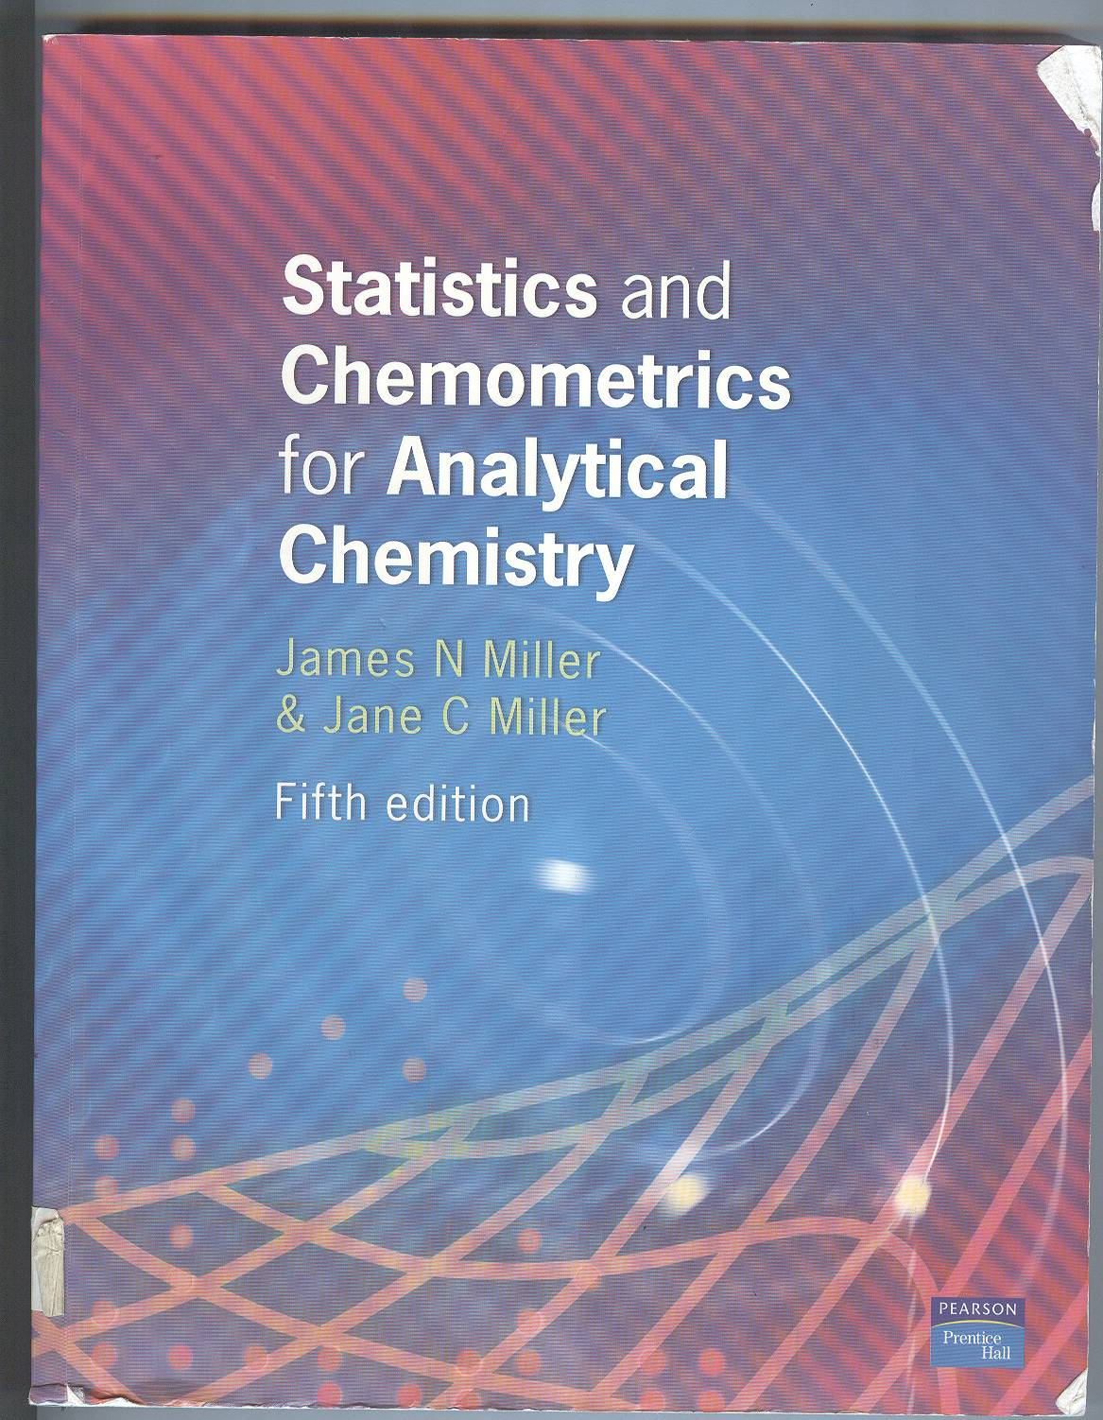

Slide 68
